Slide 1
Μάθημα #2,Μέρος Α΄
Φυσικά, το μάθημα είναι συνέχεια του προηγούμενου και έχει ενσωματωμένες ηχογραφημένες επεξηγήσεις καθώς και ένα video που θα το βρείτε στα Multimedia.
…ΑΣ ΘΥΜΗΘΟΥΜΕ ΤΑ ΠΡΟΗΓΟΥΜΕΝΑ…

Slide 2
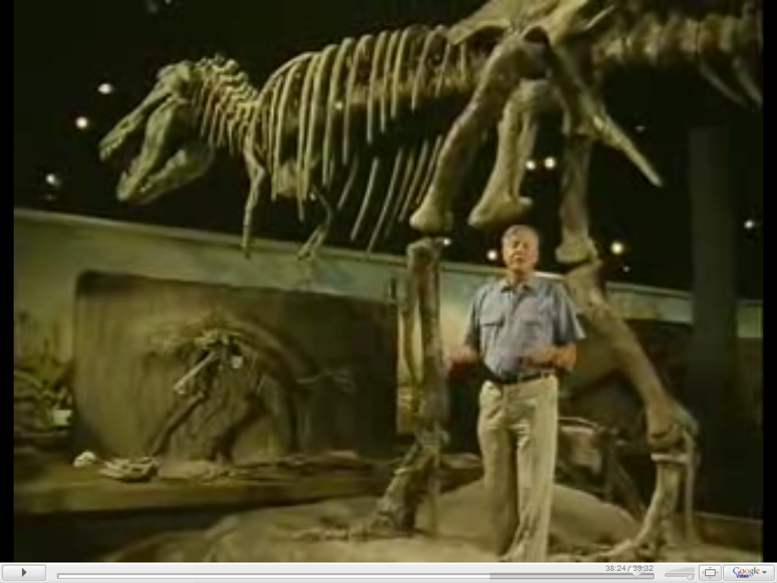
Αν πάτε στην προηγούμενη διαφάνεια θα δείτε πως οι Δεινόσαυροι εμφανίσθηκαν στα περίπου 135 mya πριν και εξαφανίσθηκαν στα περίπου 66 mya πριν. Για την εξεφάνισή τους υπάρχουν πολλές θεωρίες (https://www.cnn.gr/kosmos/story/204332/giati-exafanistikan-oi-deinosayroi-nea-ereyna-deinei-oristiki-apantisi ), αλλά θα θυμόσαστε, (Ερώτηση εξετάσεων:SOS): Πως όσο ζούσαν οι Δεινόσαυροι, δεν επέτρεπαν την εξέλιξη των Θηλαστικών. (Αγώνας για την Επιβίωση). Αυτή γίνεται μετά τα 66 mya από πολύ μικρά τρωκτικά που επιβίωσαν κάτω από τη ΓΗ.
Notes:
12
Σε πολλές ταινίες κινηματογράφου φαίνονται οι δεινόσαυροι να κυνηγούν ανθρώπινα πλάσματα. Κάτι τέτοιο δεν μπορεί να έχει συμβεί διότι: (Α) Οι δεινόσαυροι δεν υπήρξαν ποτέ. (Β) Ήταν όλοι φυτοφάγοι. (Γ) Εξαφανίστηκαν 65-80 εκατομμύρια χρόνια πριν την εμφάνιση του Homo sapiens. (Δ) Εξαφανίσθηκαν 65-80 χιλιάδες χρόνια πριν την εμφάνιση του Homo sapiens. Υποδείξτε το ΣΩΣΤΟ.

Slide 3

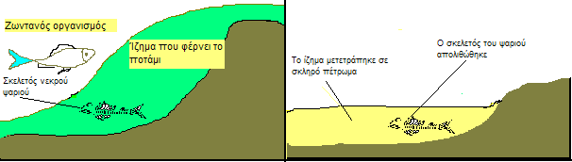
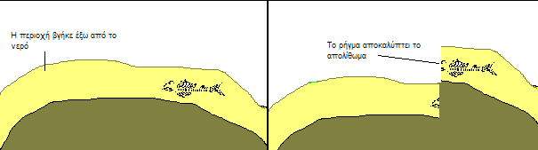

Slide 4
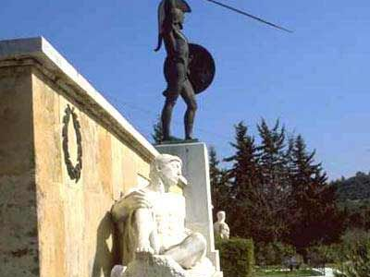
Τί σχέση μπορεί να έχει ο Λεωνίδας με αυτά που λέμε;
Ο Λεωνίδας δεν έχει. Έχουν όμως οι Θερμοπύλες. Αναλογιστείτε το γιατί επέλεξε ο Λεωνίδας τη συγκεκριμένη τοποθεσία για τη μάχη εναντίον των Περσών;
Έχετε πάει τώρα τελευταία από ΄κει;

Slide 5
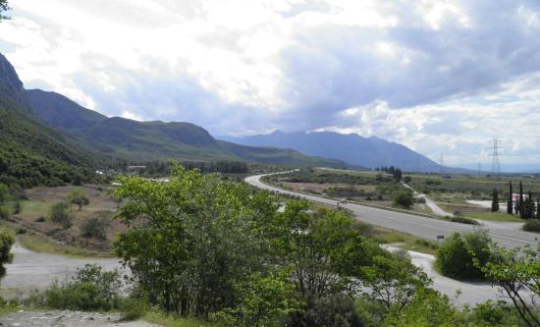
Τι έγιναν τα ΣΤΕΝΑ;
ΕΙΚΟΝΑ ΘΕΡΜΟΠΥΛΩΝ ΣΗΜΕΡΑ.

Slide 6
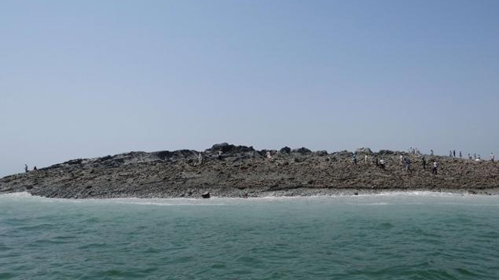
Deadly Pakistan quake creates new island
http://www.foxnews.com/science/2013/09/25/deadly-pakistan-quake-creates-new-island/
Published September 25, 2013
FoxNews.com
Sept. 25, 2013: An island that rose from the sea following an earthquake is pictured off Pakistan's Gwadar coastline in the Arabian Sea .Reuters/Stringer

Slide 7
ΜΕΘΟΔΟΙ ΧΡΟΝΟΛΟΓΗΣΗΣ*
α) Μέθοδος ραδιενεργού άνθρακα*
Είναι γνωστό πως ο άνθρακας-14 (C¹⁴), το ραδιενεργό ισότοπο του άνθρακα, παράγεται, πάνω- πάνω στην ατμόσφαιρα από τον βομβαρδισμό του Ν (Αζώτου) από την κοσμική ακτινοβολία. Το στοιχείο αυτό εκφυλίζεται ή μετατρέπεται σιγά-σιγά σε C¹² με μια γνωστή ταχύτητα.
Επικρατεί λοιπόν στην ατμόσφαιρα μια ισορροπία ανάμεσα στο C¹⁴ και στο C¹² που εκφράζεται με μια γνωστή αναλογία α/β.[ΌΤΑΝ ΑΝΑΠΝΕΟΥΜΕ]!!!
Όλοι οι ζωντανοί οργανισμοί περιέχουν C τον οποίο προσλαμβάνουν σε μια καθορισμένη αρχική αναλογία σε C¹⁴ / C¹². Όταν το ζώο ή το φυτό πεθαίνει σταματάει να παίρνει C από το περιβάλλον. Ταυτόχρονα, η μετατροπή του C¹⁴ προς C¹² συνεχίζει με σταθερό ρυθμό. Έτσι, καθορίζοντας σε ένα απολίθωμα ζώου ή φυτού την αναλογία C¹⁴ / C¹² μπορούμε να υπολογίσουμε με ακρίβεια το χρόνο θανάτου του. (Χρόνος Τ1/2 = 6,000 χρόνια).
*Σημειώστε πως χρειαζόμαστε λίγο ξύλο ή οστό για τη χρονολόγηση. Και πως όση ποσότητα C¹⁴ και να έχουμε σε 40-50 χρόνια δε μένει τίποτε.
ΣΥΝΕΠΩΣ: Η μέθοδος έχει 2 μειονεκτήματα: Διάρκεια και δειγματοληψία.

Slide 8
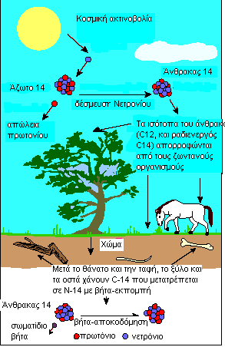
Σχηματισμός C-¹²*
* Μην τρομάζετε. Είναι μόνο για να πάρετε μία ιδέα για το πώς γίνεται η μέτρηση. Δεν θα σας βάλω τέτοια ερώτηση στις εξετάσεις, αλλά είναι σημαντικό να μάθετε να πείθεστε από τα επιστημονικά δεδομένα.

Slide 9
Β’ ΜΕΘΟΔΟΣ ΟΥΡΑΝΙΟΥ-ΜΟΛΥΒΔΟΥ
Ένας από αυτούς, είναι η μέθοδος Ουρανίου /Μολύβδου. Στηρίζεται στην ιδιότητα του ραδιενεργού Ουρανίου (U²³⁸) που έχει χρόνο ημιζωής ίσο με 4500 εκατομμύρια χρόνια. Αυτό σημαίνει πως το ραδιενεργό αυτό στοιχείο αποσυντίθεται, διασπάται, χάνοντας μέρος από τη μάζα του, σε ποσότητα ίση με τη μισή, σε ένα διάστημα 4500 εκατομμυρίων ετών, που μετατρέπεται σε Μόλυβδο. Μετρώντας, λοιπόν, την ποσότητα του μόλυβδου που περιέχεται σε ένα πέτρωμα και συγκρίνοντάς την με την ποσότητα του ραδιενεργού Ουρανίου που εμπεριέχεται, μπορούμε κατά προσέγγιση να υπολογίσουμε την ηλικία του πετρώματος ή του απολιθώματος.*
*Πιθανή ερώτηση εξετάσεων: Για απολιθώματα ηλικίας πάνω από 50.000 έτη μία καλή μέθοδος χρονολόγησης είναι: (Α) Η μέθοδος του Άνθρακα-14, (Β) η μέθοδος Καλίου/Νατρίου, (Γ) η μέθοδος Ουρανίου/Μολύβδου, (Δ) η μέθοδος Ουρανίου/Κολάσεως, (Ε) Τίποτε από αυτά.

Slide 10
ΠΟΣΟ ΠΑΛΙΑ ΕΙΝΑΙ Η ΖΩΗ;
SOS: Μετά τις ανακαλύψεις του William Schoph το 1993 άλλαξαν οι απόψεις μας για τα πιο παλιά ίχνη ζωής που υπάρχουν στον πλανήτη μας. Έτσι, βρέθηκαν απολιθώματα (κυανο)βακτηριδίων που χρονολογούνται στα 3.5 Δισ. Χρόνια. Οι πιο παλιοί βράχοι που έχουν σχηματισθεί από την κατακάθηση αιωρουμένων σωματιδίων (ιζηματοποίηση) και στους οποίους έχουν εντοπισθεί απολιθώματα από οργανισμούς, χρονολογούνται στα 3.500 εκατομμύρια χρόνια, μια περίοδο που αντιστοιχεί στον λεγόμενο Παλαιοζωϊκό Αιώνα.
Περισσότερα στο Google: tolweb.org/
Κλασσική ερώτηση εξετάσεων πολλαπλής επιλογής:
Τα πιο παλιά ίχνη ζωής που έχουν βρεθεί στον Πλανήτη μας χρονολογούνται, περίπου: (Α) Στα 2 εκατομμύρια χρόνια. (Β) Στα 10 εκατομ. Χρόνια. (Γ) Στα 100 εκατομ. Χρόνια. (Δ) Στα 3.5 Δισ. Χρόνια. (Ε) Τίποτε από αυτά.

Slide 11
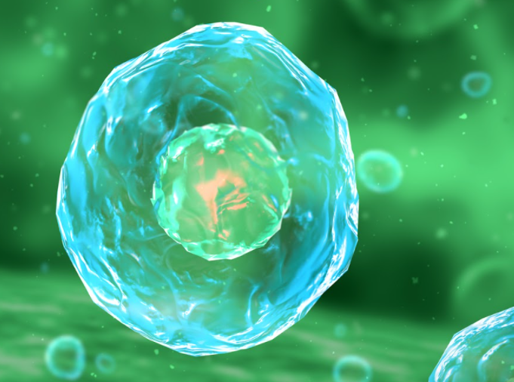
Για την Αρχέγονη Σούπα ή αλλιώς για τα πειράματα των Oparin, Fox, Urey-Miller
Υπάρχουν πάρα πολλά πειράματα που δείχνουν πως σε μικρές λίμνες δημιουργήθηκε μία αρχέγονη σούπα στην οποία τα αμινοξέα και οι βάσεις του RNA σχημάτισαν αρχέγονα κυστίδια, ΟΠΩΣ ΑΥΤΑ ΠΟΥ ΧΡΗΣΙΜΟΠΟΙΟΥΝΤΑΙ ΣΤΑ ΕΜΒΟΛΙΑ mRNA εναντίον του κορονοϊού. [Ανάγνωση του κειμένου στα έγγραφα]

Slide 12
Ανακεφαλαιώνουμε:
Η ζωή είναι πολύ παλιά: 3.5 Δισ χρόνια.
Μετά την εμφάνιση των πρώτων μονοκύτταρων οργανισμών, στο διάβα των αιώνων δημιουργήθηκαν εκατομμύρια νέα είδη. Τα περισσότερα από τα οποία εξαφανίστηκαν.
Πολλά από αυτά, όπως τα χιλιάδες είδη των Δεινοσαύρων, μας άφησαν το αποτύπωμά τους, με τη μορφή των απολιθωμάτων.
ΠΩΣ όμως από ένα προϋπάρχον είδος πηγαίνουμε σε ένα Νέο Είδος; - Σε αυτό το ερώτημα μας δίνει την απάντηση η Δαρβινική Θεωρία για την «Εξέλιξη μέσω Φυσικής Επιλογής.

Slide 13
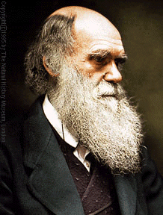

1809-

Slide 14
Προϋπάρχοντα στοιχεία που χρησιμοποίησε ο Δαρβίνος
Από τον Malthus την έννοια του υπερπληθυσμού και του αδυσώπητου πολέμου που επικρατεί ανάμεσα στα έμβια όντα.
Από τον παππού του Έρασμο Δαρβίνο και άλλους, την ιδέα πως υπάρχει βιολογική εξέλιξη, κάτι που έδειχναν τα γεωλογικά ευρήματα της εξελικτικής γεωλογίας (Κάρολος Λάϊελ) [Ερώτηση Εξετάσεων: Ήταν ο Δαρβίνος εισηγητής της Θεωρίας πως εξελίσσονται οι οργανισμοί;].
Την ύπαρξη προσαρμοστικών μηχανισμών στους οργανισμούς που αποδίδονταν σε κάποιο θείο σχεδιασμό, (Ουίλιαμ Πάλλεϋ).
Ο Δαρβίνος ήταν αυτός που μπόρεσε να συνθέσει τις απόψεις αυτές και να δώσει μια πειστική απάντηση για τον μηχανισμό της εξέλιξης, εισάγοντας την έννοια της Φυσικής Επιλογής.
Notes:
14

Slide 15
ΚΑΙ ΕΠΙΤΕΛΟΥΣ… ΤΙ ΕΙΠΕ Ο ΔΑΡΒΙΝΟΣ…
O Δαρβίνος συνδύασε δύο αδιαμφισβήτητα γεγονότα, βασισμένα στις παρατηρήσεις του, και συνέθεσε ένα οξυδερκές συμπέρασμα:
1ο: Τα άτομα ενός πληθυσμού παρουσιάζουν πολλές διαφορές και μερικές απ' αυτές είναι κληρονομικές. Υπάρχει, δηλ. ΠΟΙΚΙΛΟΜΟΡΦΙΑ στους πληθυσμούς.
2ο: Οι πληθυσμοί έχουν την έμφυτη ικανότητα να αποκτούν πολύ περισσότερους απογόνους απ' ό,τι η τροφή, ο χώρος και άλλοι περιβαλλοντικοί παράγοντες επιτρέπουν.
Επομένως, στους πληθυσμούς υπάρχει αγώνας για επιβίωση.
Επιβιώνουν, επομένως τα καλύτερα προσαρμοσμένα άτομα, τα οποία μεταβιβάζουν τα χαρακτηριστικά τους στους απογόνους τους.[SOS: ΕΝΝΟΙΑ ΠΡΟΣΑΡΜΟΣΤΙΚΟΤΗΤΑΣ].
Τα διαφορετικά αυτά άτομα συνιστούν ένα ΥΠΟ πληθυσμό, ο οποίος αν υποστεί κάποιο είδος απομόνωσης (γεωγραφική ή γενετική) μπορεί να οδηγηθεί σταδιακά στη δημιουργία νέου είδους.
ΑΥΤΗ ΜΕ ΛΙΓΑ ΛΟΓΙΑ ΕΙΝΑΙ Η ΘΕΩΡΙΑ ΤΟΥ ΔΑΡΒΙΝΟΥ, ΠΟΥ Η ΑΚΡΙΒΗΣ ΤΗΣ ΟΝΟΜΑΣΙΑ ΕΙΝΑΙ «ΘΕΩΡΙΑ ΤΗΣ ΕΞΕΛΙΞΗΣ ΜΕΣΩ ΦΥΣΙΚΗΣ ΕΠΙΛΟΓΗΣ».

Slide 16
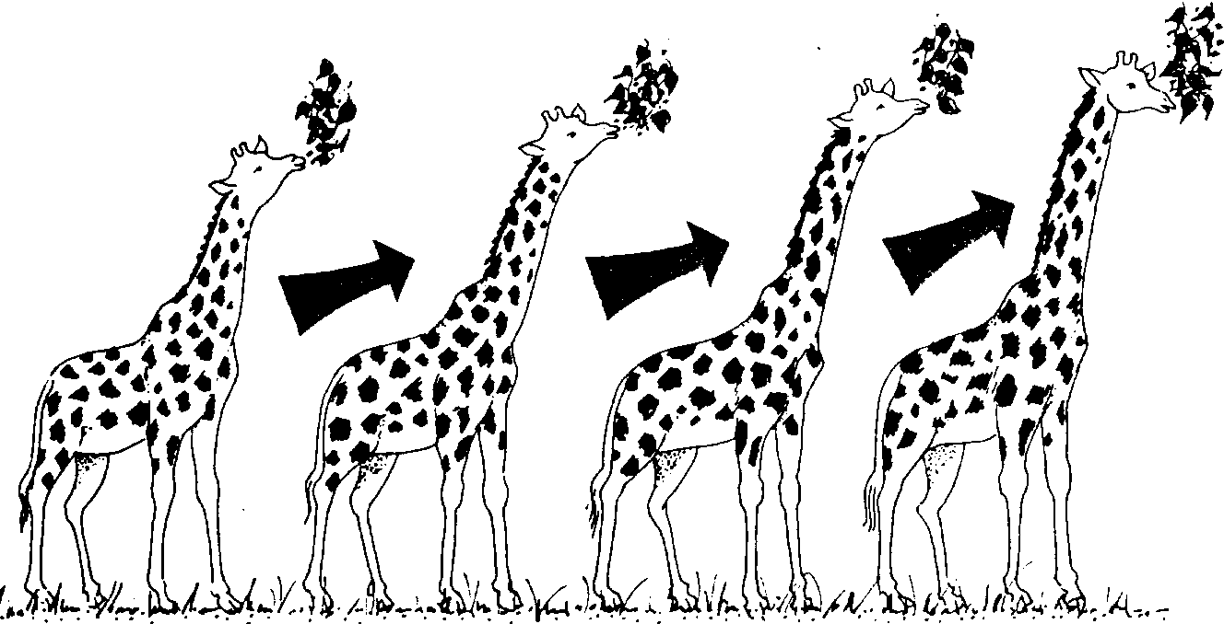
Εικόνα 22: Η άποψη του Lamarck για την εξέλιξη της ζωής, μέσω της μεταβίβασης των επίκτητων ιδιοτήτων

Slide 17
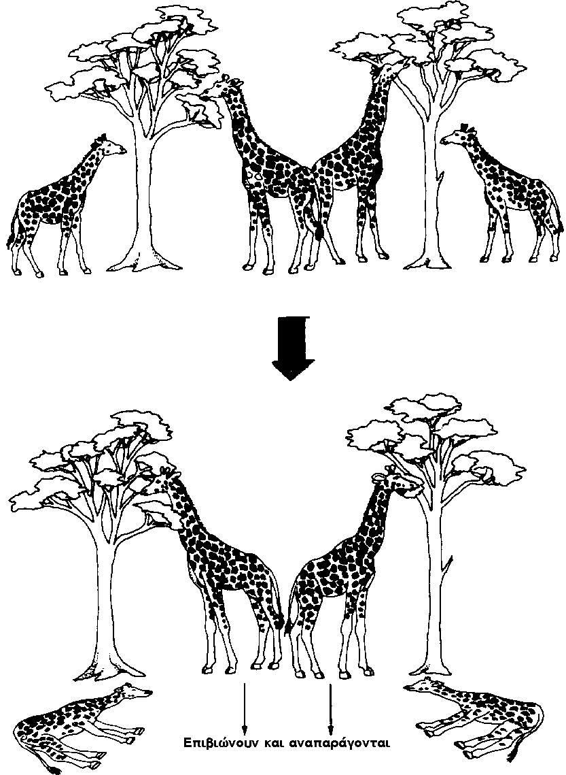
Το ίδιο όπως θα το έλεγε ο Δαρβίνος

Slide 18
ΓΙΑ ΤΗΝ ΠΡΟΣΑΡΜΟΣΤΙΚΟΤΗΤΑ- FITNESS
Λέμε πως τα καλύτερα προσαρμοσμένα επιβιώνουν και δίνουν γόνιμους απογόνους.
ΕΡΩΤΗΜΑ: Καλύτερα προσαρμοσμένα ως προς ΤΙ;
ΑΠΑΝΤΗΣΗ: ΩΣ ΠΡΟΣ ΚΑΠΟΙΟ ΧΑΡΑΚΤΗΡΙΣΤΙΚΟ ΤΟΥ ΠΕΡΙΒΑΛΛΟΝΤΟΣ
Αν το χαρακτηριστικό είναι...............Το αποτέλεσμα είναι
Μικρόβιο..............................................Ανθεκτικότητα
Εχθρός............ Ταχύτητα, Ικανότητα εντοπισμού,
Καμουφλάζ
Έλλειψη τροφής στο χώμα.....................Μακρύτερος λαιμός
ΠΡΟΣΑΡΜΟΓΗ..................ΠΡΟΣΑΡΜΟΣΤΙΚΟΤΗΤΑ (Fitness)

Slide 19
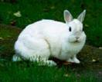
ΓΙΑ ΤΗΝ ΠΡΟΣΑΡΜΟΣΤΙΚΟΤΗΤΑ:
Λέει ο λαός: άλλα τα μάτια του λαγού....

Slide 20
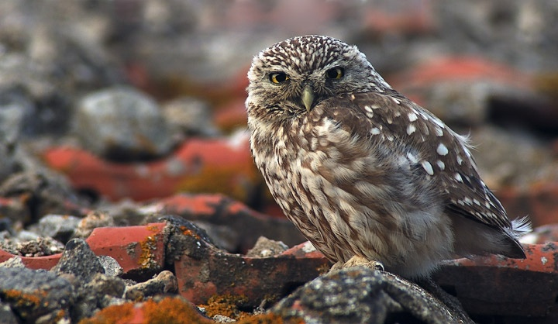
Κι΄αλλα της κουκουβάγιας...
Σε τί διαφέρουν;

Slide 21
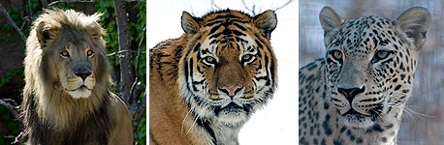
Παρατηρείστε τα μάτια των σαρκοφάγων ζώων. Τί βλέπετε;

Slide 22
Το δάσος είναι ένας οπτικός εφιάλτης! Η διάκριση μιας οπτικής εικόνας από το περιβάλλον της απαιτεί εκτεταμένη οπτική επεξεργασία, η οποία με τη σειρά της, μπορεί να έχει οδηγήσει σε αυξημένο όγκο εγκεφάλου στα πρώτα πτηνά που έκαναν την εμφάνισή τους.

Slide 23
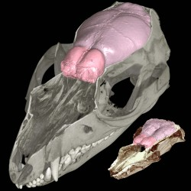
Mammals First Evolved Big Brains for Better Sense of Smell
[Από το περιοδικό Science] Μεταφράστε το κείμενο και διαβάστε το!
CT scans of modern short-tailed opossum (left) and Hadrocodium (right) brains (pink). Olfactory bulbs are at front of brain (reddish pink). Credit: Matt Colbert
Posted on May 19, 2011Mammals first evolved their characteristic large brains to enable a stronger sense of smell, according to a new study published this week in the journal Science by paleontologists from The University of Texas at Austin, Carnegie Museum of Natural History and St. Mary’s University in San Antonio.
This latest study is the first to use CT technology, similar to medical scanners, to reconstruct the brains of two of the earliest known mammal species, both from the Jurassic fossil beds of China. The 3D scans revealed that even these tiny, 190-million-year-old animals had developed brains larger than expected for specimens of their period, particularly in the brain area for smell.
Among living animals, mammals have the largest brains relative to body size. Scientists have proposed many explanations, but because fossil skulls of early mammals are extremely rare, have been reluctant to cut them open for closer study, thus destroying the fossils. Scientists have mostly Scientists have mostly relied on comparative studies on living animals.

Slide 24
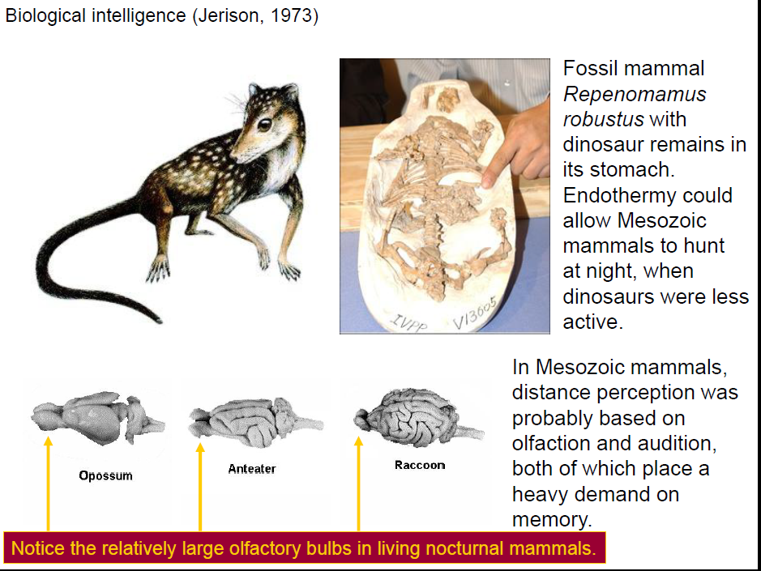
Ανάπτυξη της Όσφρισης στα μικρά θηλαστικά που ζούσαν ταυτόχρονα με τους Δεινόσαυρους
Το απολιθωμένο μικρό θηλαστικό Repenomamus robustus με υπολείματα μικρού δεινόσαυρου στο στομάχι του. Η ομοιοθερμία φαίνεται να επέτρεψε στα θηλαστικά του Μοσοζωϊκού αιώνα να κυνηγούν τη νύχτα, όταν οι δεινόσαυροι ήσαν λιγώτερο δραστήριοι.
Στα θηλαστικά του Μεσοζωϊκού αίώνα, η αντίληψη της απόστασης πιθανόν να στηριζόταν στην όσφρηση και την ακοή, διαδικασίες που έχουν μεγάλες απαιτήσεις σε μνήμη.
Σημειώστε την μεγάλη ανάπτυξη του οσφρητικού λοβού στα σύγχρονα νυχτόβια θηλαστικά

Slide 25
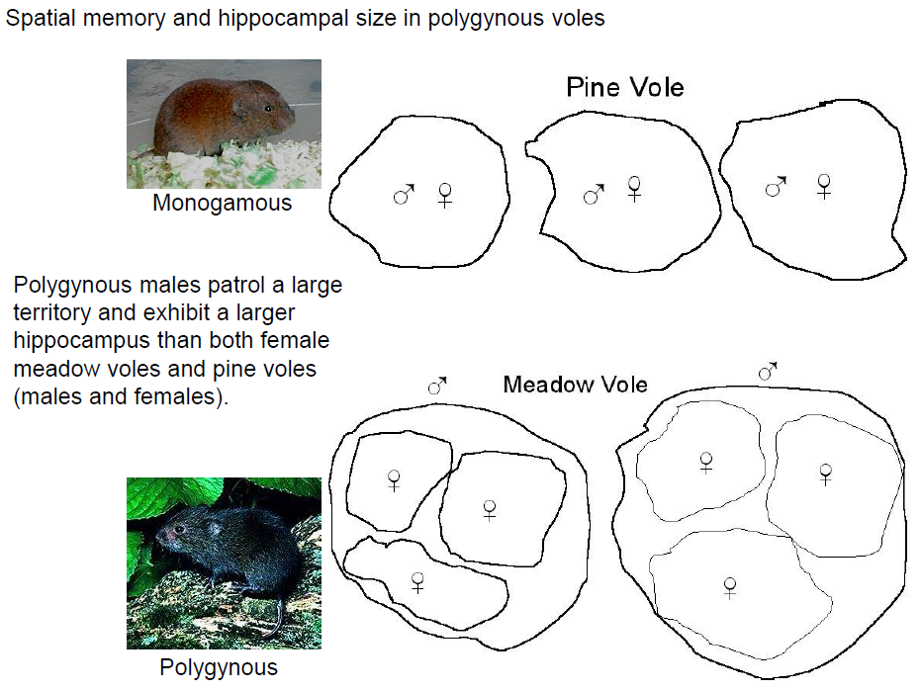
Μέγεθος Ιππόκαμπου σε πολυγαμικά αρσενικά τρωκτικά
Ιππόκαμπος
Μονογαμικά
Τα πολυγαμικά αρσενικά τρωκτικά ελέγχουν μεγάλη περιοχή και παρουσιάζουν έναν Ιππόκαμπο με μεγαλύτερο μέγεθος και από τα συγγενικά μονογαμικά αρσενικά και θηλυκά και από τα θηλυκά τους όμοια.
Πολυγαμικά τρωκτικά

Slide 26
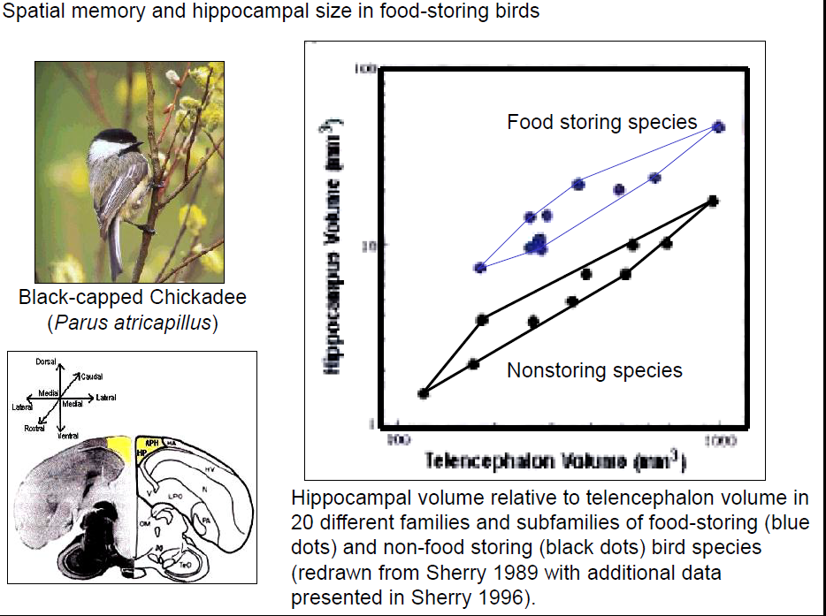
πτηνά
Χωροταξική μνήμη και μέγεθος Ιππόκαμπου σε αποθηκευτικά πτηνά
Αποθηκευτικά πτηνά
Μη αποθηκευτικά είδη
Αναλογία όγκου Ιππόκαμπου /Τελεγκέφαλο σε είδη που αποθηκεύουν και σε μή-αποθηκευτικά είδη πτηνών. (Τα πτηνά που αποθηκεύουν θα πρέπει να θυμούνται την τοποθεσία αποθήκευσης).

Slide 27
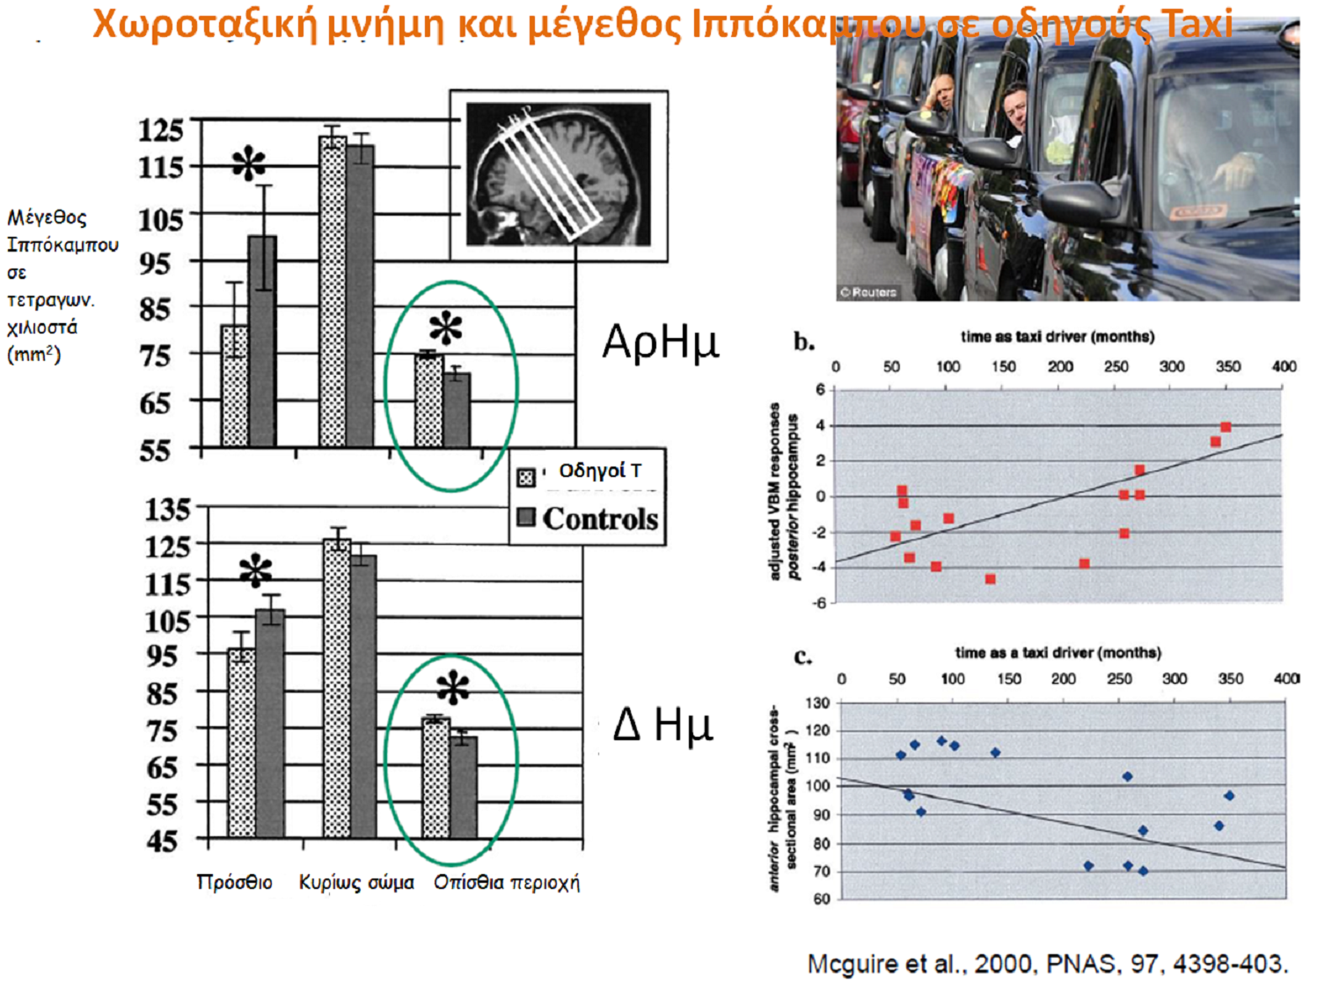

Slide 28
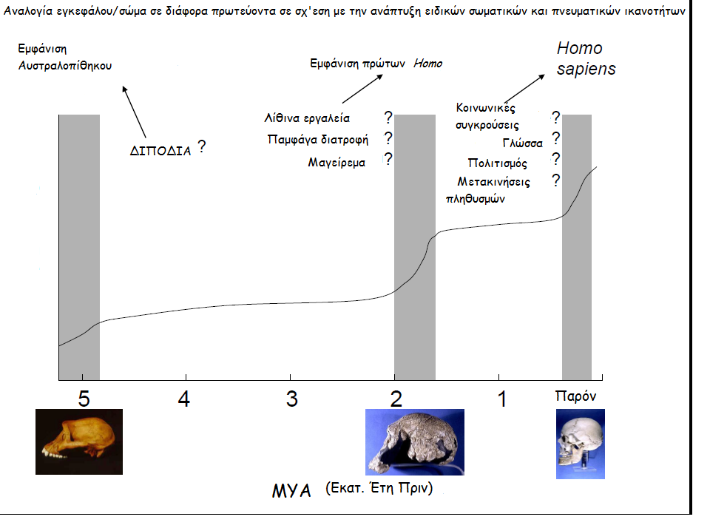

Slide 29
